Slide 1
Guia de Lançamentos para os Indicadores de Irrigação

Slide 2
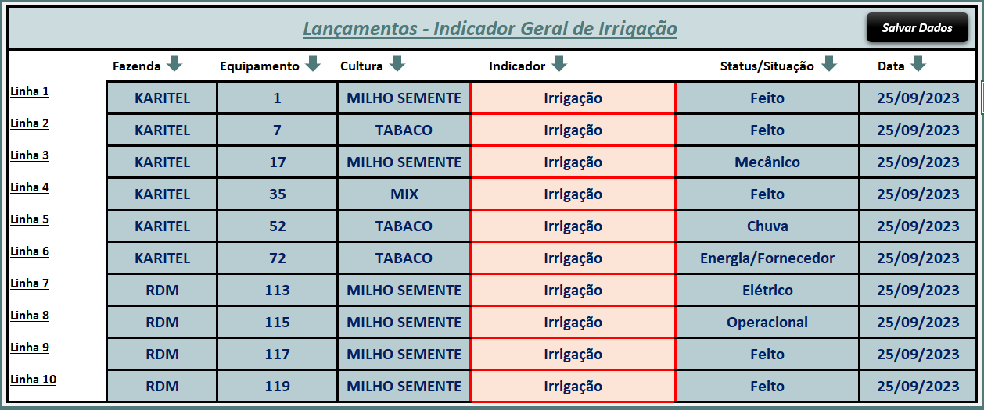
Este e o campo de lançamentos para o indicador geral de irrigação, nele será informado o que foi feito e o que não foi feito e seus motivos como falha Operacional, Elétrica, Mecânica, Chuva e problemas com a rede de energia do fornecedor.

Slide 3
Primeiro selecione a fazenda, conforme a fazenda selecionada será validado os número somente de seus pivôs
Número do pivô Conforme a fazenda selecionada
Selecione a cultura atual do pivô
De forma automática será escrito o indicador
Aqui selecione a situação da execução informe se foi feito ou o motivo do não feito
Coloque a data da respectiva Ordem de Serviço
Feito todos os preenchimentos corretamente, basta clicar em (Salvar Dados) que as informações serão enviadas para a base

Slide 4
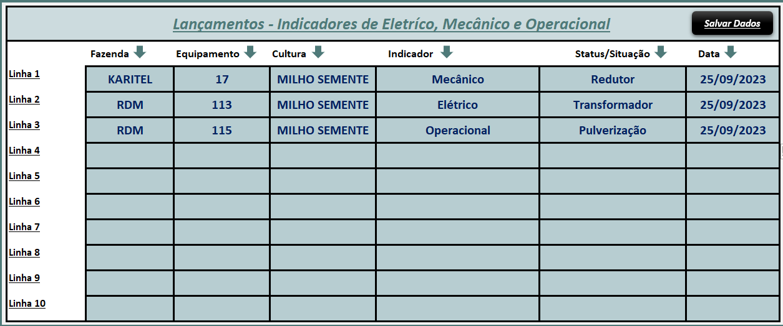
Este é o campo para indicar o motivo das falhas Operacionais, falhas Elétricas e falhas Mecânicas

Slide 5
Primeiro selecione a fazenda, conforme a fazenda selecionada será validado os número somente de seus pivôs
Número do pivô Conforme a fazenda selecionada
Selecione a cultura atual do pivô
Na coluna indicador Selecione Operacional, Elétrico ou Mecânico
Aqui selecione o motivo conforme o indicador da coluna anterior
Coloque a data da respectiva Ordem de Serviço
Feito todos os preenchimentos corretamente, basta clicar em (Salvar Dados) que as informações serão enviadas para a base

Slide 6
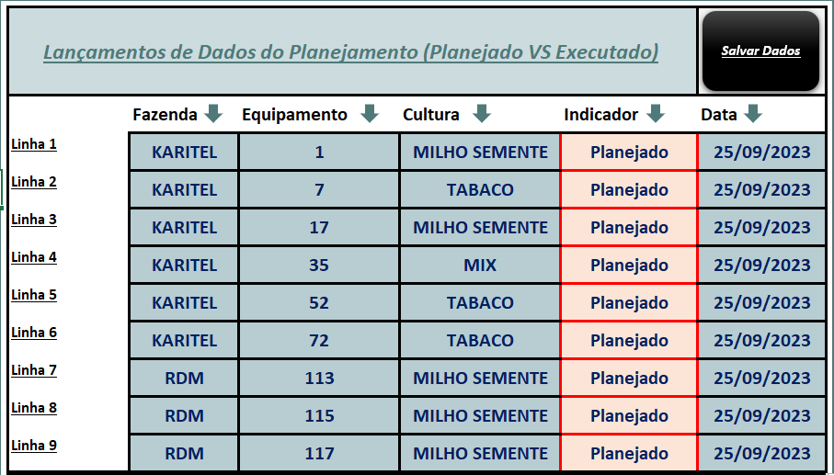
Este é o campo para os lançamentos do planejado do dia conforme a Ordem de Serviço ou seja tudo que está programado de irrigação na OS deverá ser inserido aqui mesmo que não tenha finalizado ou que tenha sido cancelado. Obs: pivôs acrescentados ao longo do dia não entra como planejado.

Slide 7
Primeiro selecione a fazenda, conforme a fazenda selecionada será validado os número somente de seus pivôs
Número do pivô Conforme a fazenda selecionada
Selecione a cultura atual do pivô
Valores da coluna indicador são gerados de forma automática
Coloque a data da respectiva Ordem de Serviço
Feito todos os preenchimentos corretamente, basta clicar em (Salvar Dados) que as informações serão enviadas para a base

Slide 8
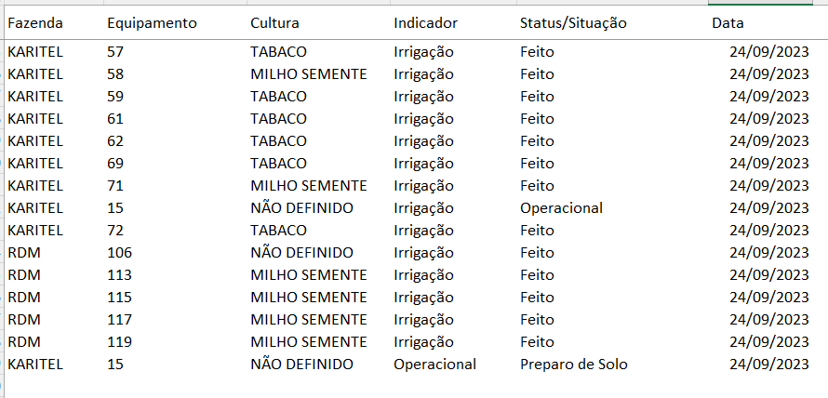
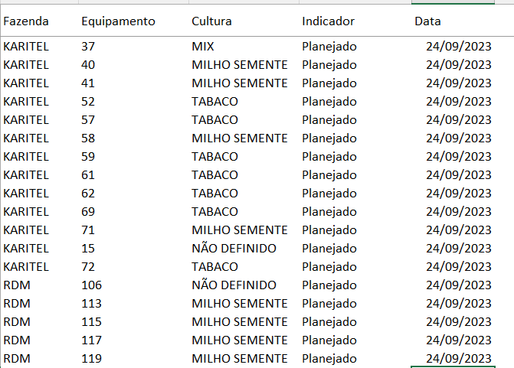
Estas são as base de indicadores e do planejado, quando for fazer novos lançamento é necessário verificar se as bases não estão com algum filtro aplicado, pois se estiver com algum filtro aplicado pode ocorrer divergências ao clicar em salvar dados no campo de lançamentos.

